Slide 1



أحياء 2-1
هرمونات النبات واستجاباتها (استجابات النبات)
ثانوي – نظام المسارات – المسار العام
الصف/ المرحلة
الاول
الفصل الدراسي
أحياء2-1
المــــــــــــــــــــــــــــــــــــــــــــــــــــــــــــــــــــــــــادة
هرمونات النبات واستجاباتها (استجابات النبات)
موضوع الدرس
بندر العصيمي
اسم المعلمـ/ ـة
الحساب على تويتر @b_ossimi
للمزيد بكل ما يتعلق بمقررات الاحياء ارجو زيارة قناة فيصل الجمعان على التليغرام
@Faisaltheteacherchannel @twitter

Slide 2

Record a Presentation
أحياء 2-1
هرمونات النبات واستجاباتها (استجابات النبات)
Use the Camtasia Add-in to record your presentations. Start by going to the Add-ins tab.
الفكرة الرئيسة
يمكن أن تؤثر الهرمونات في استجابات النبات لبيئته

Slide 3
Record a Presentation
أحياء 2-1
هرمونات النبات واستجاباتها (استجابات النبات)
Use the Camtasia Add-in to record your presentations. Start by going to the Add-ins tab.
الأهداف
تحدد الأنواع الرئيسة لهرمونات النبات.
تشرح كيف تؤثر الهرمونات في نمو النباتات.
تصف وتحلل الأنواع المختلفة من استجابات النبات.

Slide 4
Record a Presentation
أحياء 2-1
هرمونات النبات واستجاباتها (استجابات النبات)
Use the Camtasia Add-in to record your presentations. Start by going to the Add-ins tab.
استجابات النبات
استجابات النبات
استجابات النمو
استجابة الحركة

Slide 5
Record a Presentation
أحياء 2-1
هرمونات النبات واستجاباتها (استجابات النبات)
Use the Camtasia Add-in to record your presentations. Start by going to the Add-ins tab.
استجابة الحركة
استجابة الحركة :
هي استجابة النبات التي تسبب الحركة بغض النظر عن اتجاه المنبه.
خصائص استجابة الحركة:
ليست استجابة نمو.
استجابة مؤقتة.
يمكن تكرارها مرات عديدة.

Slide 6
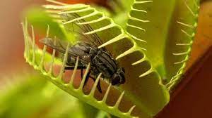
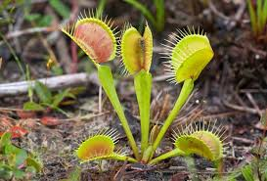
Record a Presentation
أحياء 2-1
هرمونات النبات واستجاباتها (استجابات النبات)
Use the Camtasia Add-in to record your presentations. Start by going to the Add-ins tab.
أمثلة على استجابة الحركة في النبات
انطباق أوراق النبتة آكلة الحشرات (فينوس)
آلية حدوثها :
تنتج عن حركة الماء في نصف من الورقة الصائدة.
تسبب الحركة تمدداً غير متساوي إلى أن يتغير الشكل المقوس للورقة فجأة ويطبق المصيدة.

Slide 7
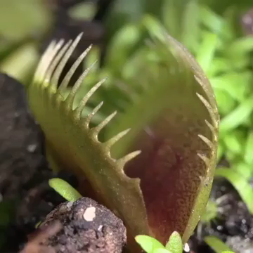
Record a Presentation
أحياء 2-1
هرمونات النبات واستجاباتها (استجابات النبات)
Use the Camtasia Add-in to record your presentations. Start by going to the Add-ins tab.
أمثلة على استجابة الحركة في النبات
انطباق أوراق النبتة آكلة الحشرات (فينوس)

Slide 8
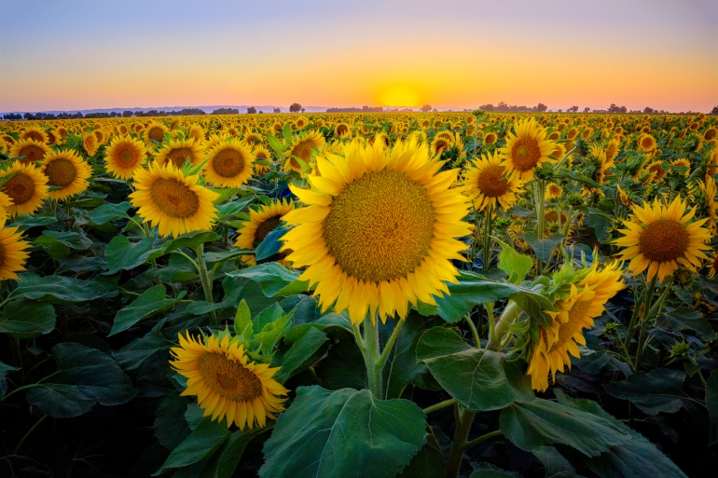
Record a Presentation
أحياء 2-1
هرمونات النبات واستجاباتها (استجابات النبات)
Use the Camtasia Add-in to record your presentations. Start by going to the Add-ins tab.
أمثلة على استجابة الحركة في النبات
نبات تباع الشمس
تُعد حركة نبات تباع الشمس تبعاً لمكان وجود الشمس من الأمثلة على استجابات الحركة.

Slide 9
Record a Presentation
أحياء 2-1
هرمونات النبات واستجاباتها (استجابات النبات)
Use the Camtasia Add-in to record your presentations. Start by going to the Add-ins tab.
استجابات النمو (الانتحاء)
الانتحاء:
هو نمو النبات استجابةً لمنبه خارجي.
الانتحاء الموجب : نمو النبات نحو المنبه.
الانتحاء السالب : نمو النبات بعيداً عن المنبه.

Slide 10
Record a Presentation
أحياء 2-1
هرمونات النبات واستجاباتها (استجابات النبات)
Use the Camtasia Add-in to record your presentations. Start by going to the Add-ins tab.
استجابات النمو (الانتحاء)
أنواع الانتحاء في النبات
الانتحاء اللمسي
الانتحاء الأرضي
الانتحاء الضوئي

Slide 11
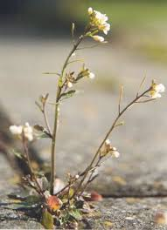
Record a Presentation
أحياء 2-1
هرمونات النبات واستجاباتها (استجابات النبات)
Use the Camtasia Add-in to record your presentations. Start by going to the Add-ins tab.
الانتحاء الضوئي
الانتحاء الضوئي : هو استجابة نمو النبات للضوء.
المنبه : الضوء
الانتحاء الضوئي الموجب : نمو السيقان والأوراق باتجاه الضوء إلى الأعلى.
الانتحاء الضوئي السالب : نمو الجذور بعيداً عن الضوء إلى الأسفل.

Slide 12
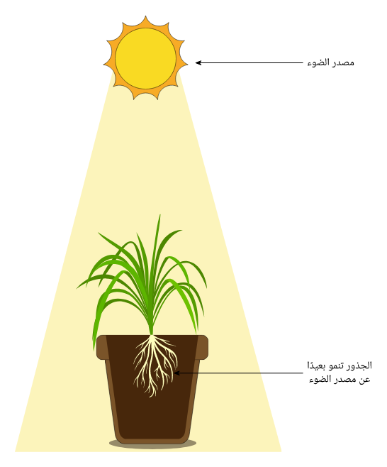
Record a Presentation
أحياء 2-1
هرمونات النبات واستجاباتها (استجابات النبات)
Use the Camtasia Add-in to record your presentations. Start by going to the Add-ins tab.
الانتحاء الضوئي
مصدر الضوء
انتحاء ضوئي موجب
نمو الساق والأوراق نحو مصدر الضوء
انتحاء ضوئي سالب
نمو الجذور بعيداً عن مصدر الضوء

Slide 13
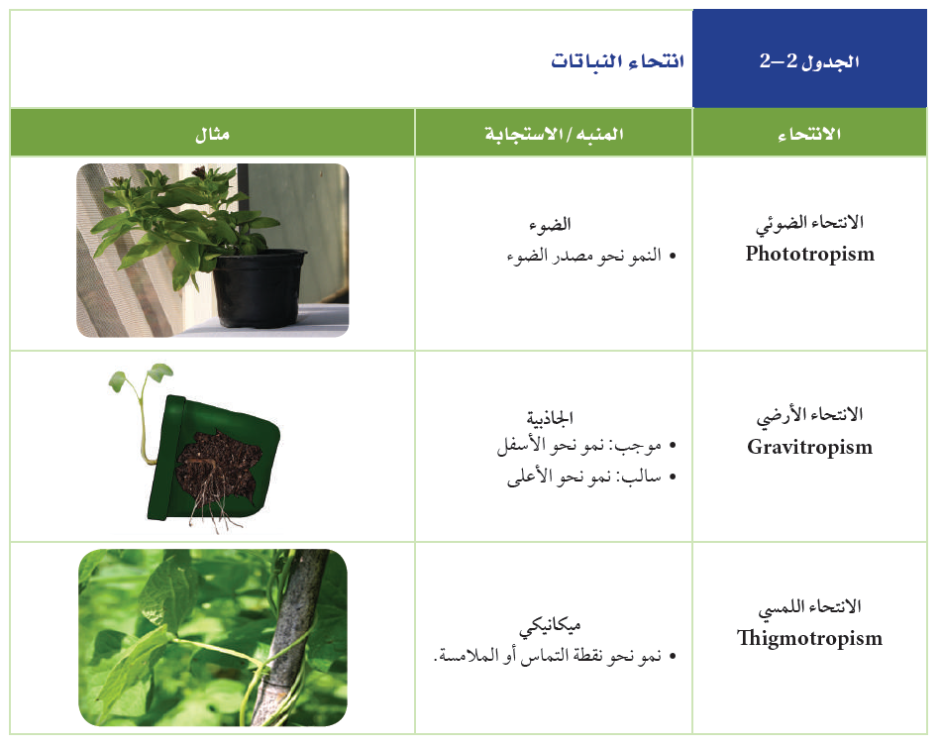
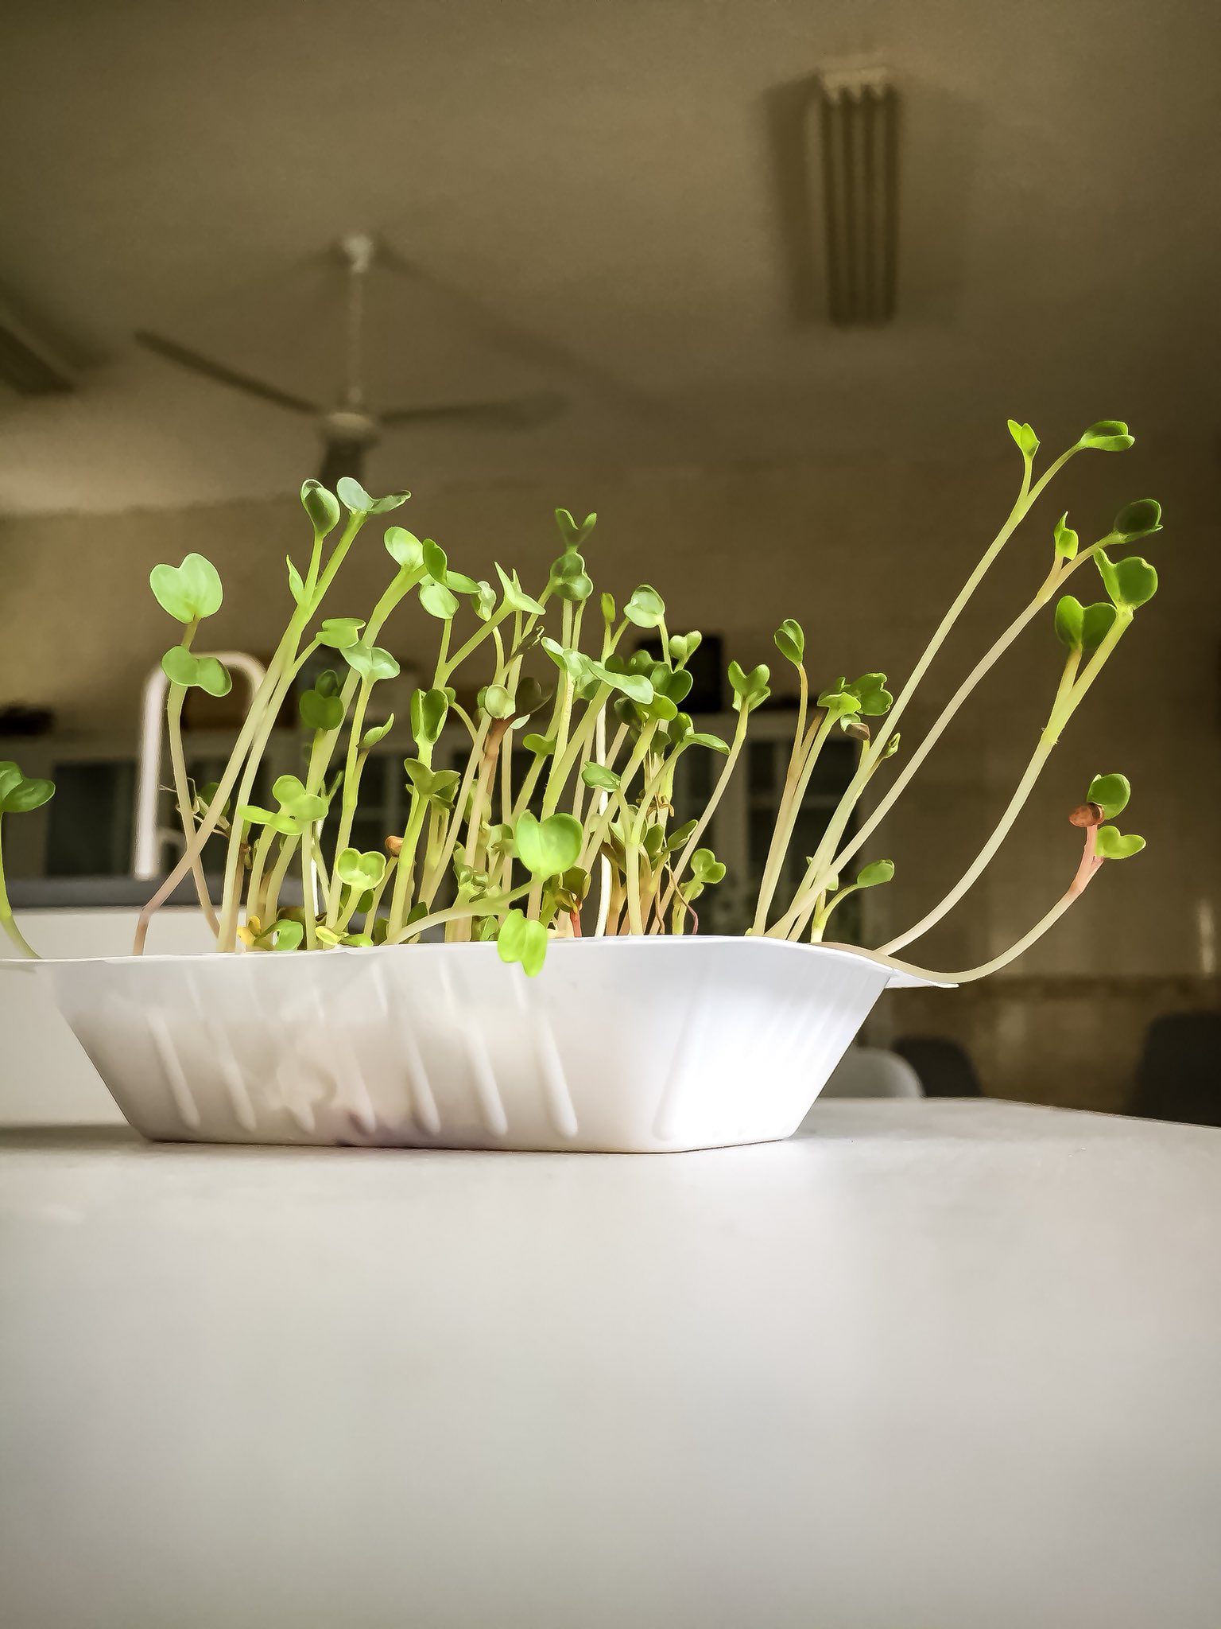
Record a Presentation
أحياء 2-1
هرمونات النبات واستجاباتها (استجابات النبات)
Use the Camtasia Add-in to record your presentations. Start by going to the Add-ins tab.
الانتحاء الضوئي
سبب حدوث الانتحاء الضوئي:
التوزيع غير المتساوي للأكسين.
يوجد القليل من الأكسين في جانب النبات المعرض للضوء.
يوجد الكثير من الأكسين في جانب النبات البعيد عن الضوء.
يُسبب الأكسين استطالة الخلايا فتستطيل الخلايا في جانب النبات البعيد عن الضوء وهذا يجعل الساق أطول وبالتالي ينحني الساق في اتجاه الضوء.

Slide 14
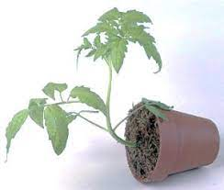
Record a Presentation
أحياء 2-1
هرمونات النبات واستجاباتها (استجابات النبات)
Use the Camtasia Add-in to record your presentations. Start by going to the Add-ins tab.
الانتحاء الأرضي
الانتحاء الأرضي : هو استجابة نمو النبات نحو مركز الجاذبية الأرضية.
المنبه : الجاذبية الأرضية
الانتحاء الأرضي الموجب : نمو الجذور إلى الأسفل في التربة.
الانتحاء الأرضي السالب : نمو الساق بعيداً عن مركز الجاذبية إلى الأعلى.

Slide 15
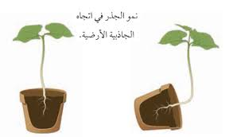
Record a Presentation
أحياء 2-1
هرمونات النبات واستجاباتها (استجابات النبات)
Use the Camtasia Add-in to record your presentations. Start by going to the Add-ins tab.
الانتحاء الأرضي
انتحاء أرضي سالب
نمو الساق إلى أعلى بعيداً عن مركز الجاذبية
أهميته:
يوزع الأوراق بحيث تتعرض لأكبر كمية من الضوء
انتحاء أرضي موجب
تنمو الجذور إلى أسفل في التربة
أهميته:
يساعد على تثبيت النبات ويجعل الجذور ملامسة للماء والأملاح

Slide 16
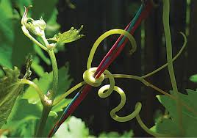
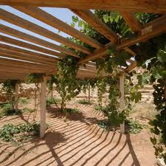
Record a Presentation
أحياء 2-1
هرمونات النبات واستجاباتها (استجابات النبات)
Use the Camtasia Add-in to record your presentations. Start by going to the Add-ins tab.
الانتحاء اللمسي
الانتحاء اللمسي :
هو استجابة نمو النبات للمؤثرات الآلية (الميكانيكية).
المنبه :
المؤثرات الميكانيكية (ملامسة جسم ما أو مخلوق ما أو حتى الريح).
الانتحاء اللمسي واضح في النباتات المتسلقة التي تلتف حول أي تركيب قريب منها كشجرة أو سياج.

Slide 17
Record a Presentation
أحياء 2-1
هرمونات النبات واستجاباتها (استجابات النبات)
Use the Camtasia Add-in to record your presentations. Start by going to the Add-ins tab.
استجابات النبات
استجابة النمو (الانتحاء)
استجابة الحركة
دائمة
مؤقتة
بطيئة
استجابات النبات
سريعة
تحدث استجابة لمنبه خارجي
تحدث بغض النظر عن المنبه
مثل حركة الأوراق في نبات الفينوس ، وحركة تباع الشمس تبعاً لمكان وجود الضوء
مثل الانتحاء الضوئي ، والأرضي واللمسي

Slide 18
Record a Presentation
أحياء 2-1
هرمونات النبات واستجاباتها (استجابات النبات)
Use the Camtasia Add-in to record your presentations. Start by going to the Add-ins tab.
أنواع الانتحاء في النبات
الجدول 6-2

Slide 19
Record a Presentation
أحياء 2-1
هرمونات النبات واستجاباتها (استجابات النبات)
Use the Camtasia Add-in to record your presentations. Start by going to the Add-ins tab.
استجابات النبات
أوجه المقارنة | حركة أوراق نبات الفينوس | الانتحاء الضوئي
نوع الاستجابة | حركة | نمو
سرعة الاستجابة | سريعة | بطيئة
سبب حدوث الاستجابة | حركة الماء في الورقة | التوزيع غير المتساوي للأكسين
تأثير المنبه | تحدث الحركة بغض النظر عن المنبه | يحدث النمو استجابة للمنبه

Slide 20
أحياء 2-1
هرمونات النبات واستجاباتها (استجابات النبات)
التقويم
نمو الجذور نحو الأسفل في التربة يعتبر ؟
4- انتحاء لمسي
3- انتحاء أرضي موجب
2- انتحاء أرضي سالب
1- انتحاء ضوئي
في الانتحاء اللمسي ينمو النبات ؟
4- بعيداً عن الضوء
3- نحو نقطة الملامسة
2- نحو مركز الجاذبية
1- نحو الضوء
أي مما يلي ليس صحيحاً بالنسبة لاستجابة الحركة في النبات؟
4- ليست استجابة نمو
3- استجابة مؤقتة
2- يمكن تكرارها
1- استجابة لمنبه خارجي

Slide 21
أحياء 2-1
هرمونات النبات واستجاباتها (استجابات النبات)
رجائي لكم بالتوفيق والنجاح ....

